Slide 1
Тыва дыл. 6 класс. Бөдүүн, нарын болгаш составтыг кылыг сөстери
Шуй ортумак школазының тыва дыл, чогаал башкызы
Хертек Айлаңмаа Очуровна.

Slide 2
Кылыг сөстери Бөдүүн Нарын Составтыг (чураан, (ойнаар-хөглээр, (чуруп олур, дыңнаан) үнер-кирер) дыңнап тур бис) Составтыг кылыг сөстериниң баштайгы дөзүн кол кылыг сөзү дээр, а өске дөстерин дузалал кылыг сөзү дээр. Чижээ: бижип (кол к.с.) турган (дузалал к.с.)

Slide 3
Кылыг сөстериниң тургузуу | Тодарадыы | Чижээ:
Бөдүүн к.с. | Чаңгыс дөстен тургустунган кылыг сөзүн бөдүүн кылыг сөзү дээр. | Маңнаар, бижиир, ойнаан, чемненир.
Нарын к.с. | Дефистеп бижиир ийи дөстен, оон аңгыда чамдык үн (ыыт-дааш) азы овур-хевир өттүнер сөстер-биле кыл, кылын-, де- деп кылыг сөстериниң каттышканындан тургустунар болгаш чаңгыс лексиктиг утканы илередир кылыг сөстерин нарын кылыг сөстери дээр. | Ижер-чиир, ужар-турар, алгырып-кышкырар, коргар-сүртээр, чык кылыр, агараш кынныр, мойт дээр, караш дээр.
Составтыг к.с. | Дефистеп биживес ийи азы оон-даа хөй дөстерден тургустунган болгаш база-ла чаңгыс ниити лексиктиг утканы илередир кылыг сөстерин составтыг кылыг сөстери дээр. | Дузалажып турган, Тутсуп кирип келдивис, ойнап-хөглеп эгелээн, эккээр (ап келир), аппаар (ап баар)

Slide 4
Шилилгелиг диктант
Онаалгазы: Кыдыраашты үш кезекке чарып алгаш, бөдүүн, нарын болгаш составтыг кылыг сөстерин аңгылап ушта бижиир.
Бөдүүн к.с. | Нарын к.с. | Составтыг к.с.
Маңнаар, үнер-кирер, чедип алыр, ыяштаар, келир, бедий бээр, аппаар, алыр-бээр, чүгүрүп чоруптар,эккээр, суглап-саглаар, чырыыр, өттүрүп турган, тыптыр, төрепчилээр, үзүп каапкан, чылар-чылбас, кызырар, өөренир.

Slide 5
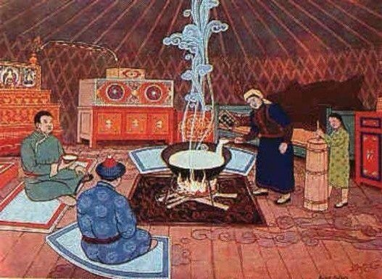
Чурук-биле ажыл
Онаалгазы: Чурукту кичээнгейлиг көргеш, кылыг сөстеринден тып бижиир. Ук тыпкан сөстерни тургузуунуң аайы-биле бөлүктеп бижиир.

